Slide 1
Уеб базирано програмиране
Павел Кюркчиев
Ас. към ПУ „Паисий Хилендарски“
https://github.com/pkyurkchiev
@pkyurkchiev

Slide 2
Упражнения

Slide 3
Какво е .NET Core?
.Net Core софтуерна рамка за разработка, която е безплатна и се изградена върху правилата за разработка на софтуер с отворен код. Създадена е да работи върху операционните системи Microsoft Windows, MacOS и Linux.

Slide 4
Главната библиотека се нарича CoreCLR, и работи върху основата на CLR. CLR представлява виртуална машина, управляваща изпълнението на .Net програмите.

Slide 5
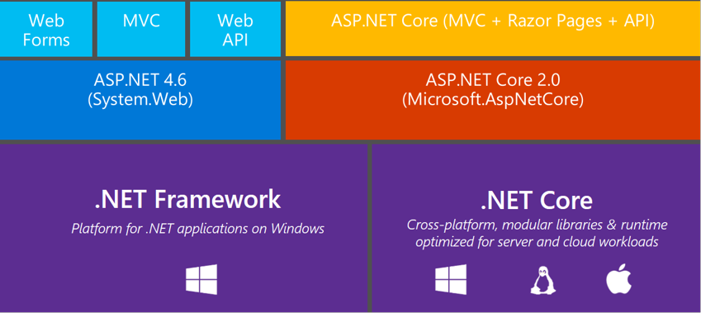
Схема звезда

Slide 6
Какво е Entity Framework Core?
Entity Framework Core е Object/Relational Mapping (ORM) framework, който помага за създаването на дата ориентирани софтуерни приложения.

Slide 7
.Net Framework vs .Net Core
Code First Approach
Database First Approach
Model First Approach
Комбинирам подход

Slide 8
Подходи в .Net Framework
Code First Approach
Database First Approach
Model First Approach
Комбинирам подход

Slide 9
Какво е Code First?
Code First е подход в Entity Framework, които ни позволява да декларираме модела обект първо и по него да ни се генерира базата данни.

Slide 10
Какво е LocalDB?
SQL Server Express LocalDB е олекотена версия на SQL Server Express Database Engine. LocalDB работи в специално изпълним режим на SQL Server Express, който Ви позволява да работите с бази от данни в файл с разширение *.mdf.

Slide 11
Въпроси ?

